Slide 1
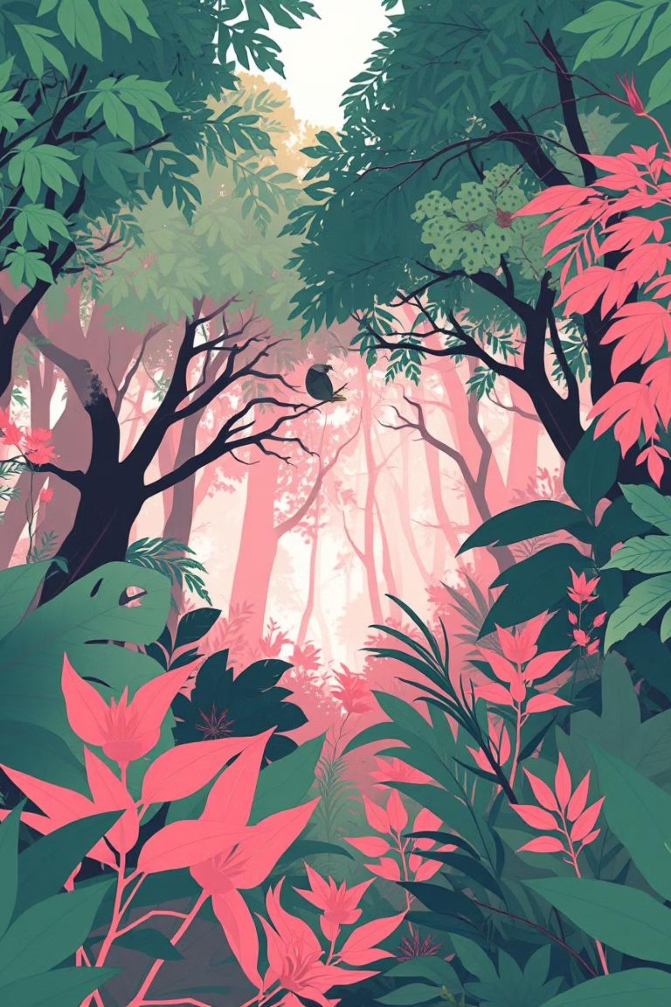
Флора және Өсімдіктер Жабыны: Биология Әлеміне Саяхат
Бұл презентацияда біз флора мен өсімдіктер жабынының маңызды аспектілерін, олардың зерттелу тарихын, құрамын және ерекшеліктерін қарастырамыз. Өсімдіктер әлемінің сан алуандығы мен экожүйедегі рөлін бірге зерттейік.

Slide 2
Жоспар
01
02
03
Флора және Өсімдіктер Жабынына Жалпы Сипаттама
Флораны Зерттеу Тарихы
Флораның Құрамы
Өсімдіктерді зерттеудің даму кезеңдері мен негізгі ғалымдар.
Әртүрлі өсімдік топтары және олардың классификациясы.
Өсімдіктер әлемінің негізгі түсініктері мен маңызы.
04
05
Өсімдіктер Жабынының Ерекшеліктері
Негізгі Терминдер мен Ұғымдар
Биогеографиялық аймақтар мен олардың өсімдік қауымдастықтары.
Презентация барысында кездесетін маңызды биологиялық терминдер.

Slide 3

Флора және Өсімдіктер Жабынына Жалпы Сипаттама
Флора – белгілі бір географиялық аймақта немесе геологиялық кезеңде өсетін өсімдік түрлерінің жиынтығын білдіреді. Бұл тек өсімдіктердің тізімі ғана емес, сонымен қатар олардың таралуы мен өзара байланысы туралы да ақпарат береді.
Өсімдіктер жабыны (вегетация) – белгілі бір аумақты мекендейтін өсімдіктер қауымдастықтарының жиынтығы. Ол орман, дала, шөл, тундра сияқты табиғи аймақтардағы өсімдіктердің құрылымын, тығыздығын және өзара әрекеттесуін көрсетеді.
Олар Жер бетіндегі тіршіліктің негізгі бөлігін құрайды, фотосинтез арқылы оттегі өндіріп, тамақ тізбегінің бастапқы буыны болып табылады.

Slide 4
Флораны Зерттеу Тарихы
Өсімдіктер әлемін зерттеу ерте заманнан басталған, бірақ ғылыми негіздегі зерттеулер кейінірек дамыды.
Ежелгі Греция және Рим
1
Теофраст (б.з.б. 371–287 жж.) «Өсімдіктер тарихы» еңбегінде өсімдіктерді сипаттап, жіктеді. Диоскоридтің (б.з.б. 40–90 жж.) «Медициналық материалдар туралы» кітабында дәрілік өсімдіктер туралы мәліметтер берілген.
2
Орта Ғасырлар
Араб және еуропалық ғалымдар (мысалы, Абу Ханифа ад-Динавари) өсімдіктерді дәрілік мақсатта зерттеуді жалғастырды. Ботаника баяу дамыды.
Жаңа Дәуір (16-18 ғғ.)
3
«Ботаникалық бақтар» пайда болып, өсімдіктерді жүйелеуге алғашқы әрекеттер жасалды (Андреа Чезальпино, Джон Рэй). Карл Линнейдің (1707–1778 жж.) бинарлық номенклатурасы флораны ғылыми сипаттаудың негізін қалады.
4
19-20 Ғасырлар
Чарльз Дарвиннің эволюция теориясы өсімдіктердің таралуы мен түрлерінің қалыптасуын түсінуге ықпал етті. Александр Гумбольдт биогеография ғылымының негізін қалады. Гербарийлер мен ботаникалық экспедициялар кеңінен жүргізілді.
Қазіргі Заман
5
Молекулярлық биология, генетика және ГАЖ (географиялық ақпараттық жүйелер) технологиялары арқылы флораны зерттеу жаңа деңгейге көтерілді. Өсімдіктердің геномдары зерттеліп, биоәртүрлілікті сақтау шаралары дамуда.

Slide 5




Флораның Құрамы
Флора әртүрлі өсімдік топтарынан тұрады, олардың әрқайсысының өзіндік ерекшеліктері бар.
Балдырлар мен Мүктер
Плаун, Қырықбуын және Қырыққұлақтар
Жабайы табиғатта және суда кездесетін қарапайым өсімдіктер. Олардың қарапайым құрылысы және репродуктивті циклі болады.
Тамыры, сабағы және жапырағы бар алғашқы тамырлы өсімдіктер. Спорофиттер арқылы көбейеді.
Ашықтұқымдылар
Жабықтұқымдылар (Гүлді Өсімдіктер)
Тұқымдары ашық орналасқан (мысалы, қарағай, шырша). Негізінен мәңгі жасыл ағаштар мен бұталар.
Тұқымдары жеміс қабығымен қоршалған. Жер бетіндегі ең басым және алуан түрлі өсімдіктер тобы.
Бұл топтардың әрқайсысы өз экожүйесінде маңызды рөл атқарады және жер бетіндегі биоәртүрліліктің қалыптасуына үлес қосады.

Slide 6

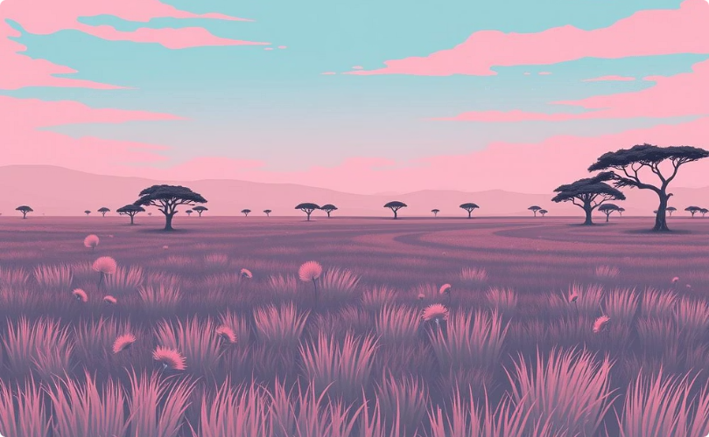
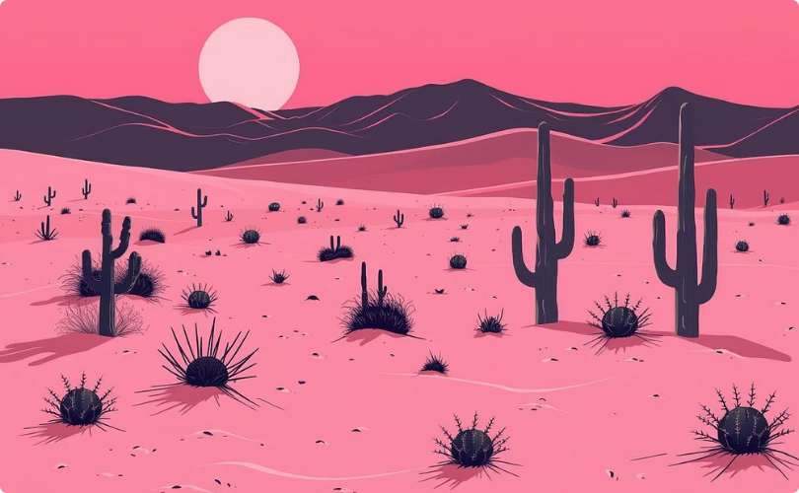
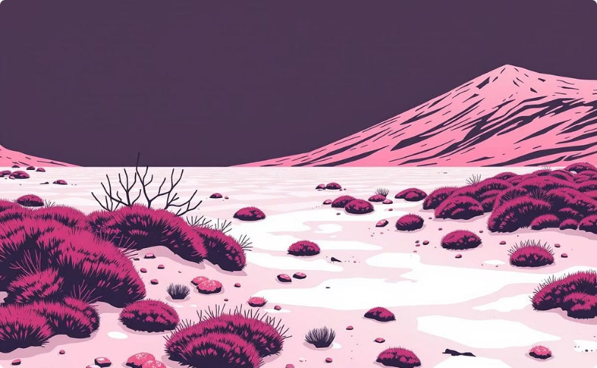
Өсімдіктер Жабынының Ерекшеліктері
Өсімдіктер жабыны әр түрлі климаттық және географиялық жағдайларға байланысты ерекшеленеді.
Орманды Зоналар
Далалар мен Саванналар
Шөл және Шөлейт Зоналар
Тундра
Тропикалық, қоңыржай және тайга ормандары сияқты түрлері бар. Биоәртүрлілігі жоғары, жауын-шашын мөлшері жеткілікті жерлерде кездеседі.
Мәңгі тоң аймақтарында кездеседі. Мүктер, қыналар, аласа бұталар басым. Ағаштар өспейді.
Шөптесін өсімдіктер басым, ағаштар сирек кездеседі. Құрғақ климатқа бейімделген.
Су тапшылығына төзімді өсімдіктер (ксерофиттер) мен суккуленттер өседі. Өсімдіктер жабыны сирек.
Әр зонаның өсімдік жабыны сол аймақтың климатын, топырағын және жануарлар әлемін анықтайды.

Slide 7
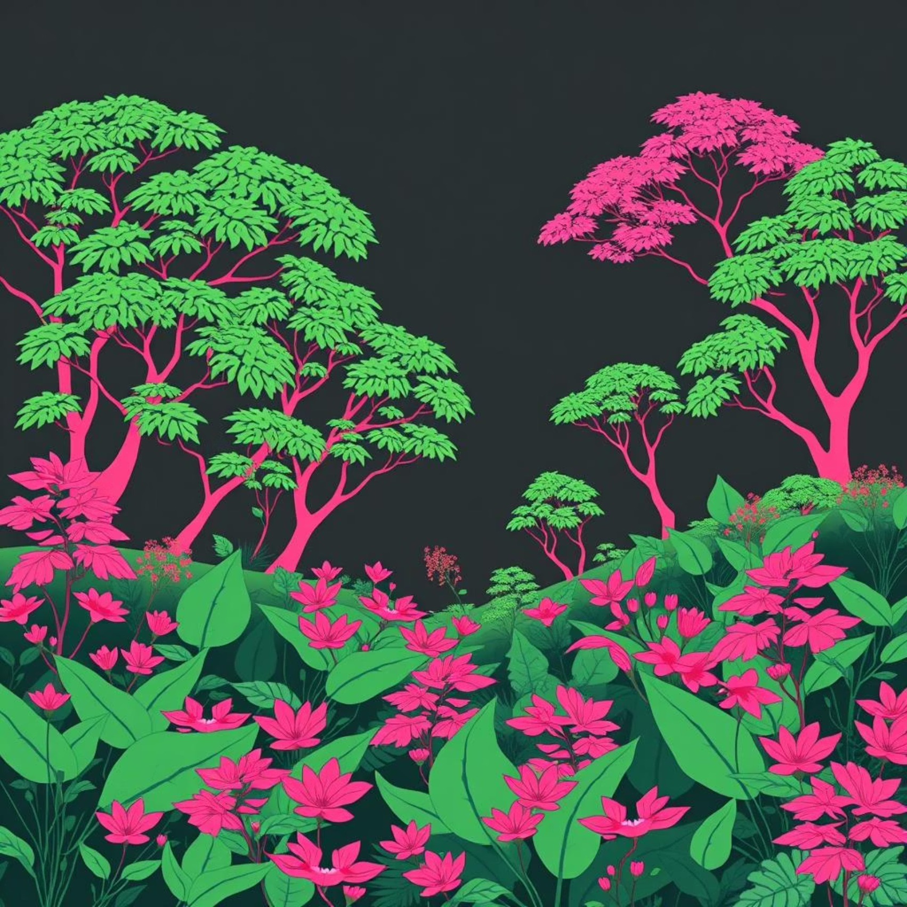
Экожүйедегі Флораның Рөлі
Оттегі Өндірісі
Фотосинтез арқылы атмосфераға оттегі бөледі, тірі ағзалардың тыныс алуына қажет.
Топырақ Эрозиясын Болдырмау
Өсімдік тамырлары топырақты бекітіп, су мен жел эрозиясынан қорғайды.
Биоәртүрлілікті Сақтау
Көптеген жануарлар түрлері үшін мекендеу ортасы мен қорек көзі болып табылады.
Климатты Реттеу
Көмірқышқыл газын сіңіріп, жаһандық жылынуды азайтуға көмектеседі.
Флораның сау болуы бүкіл планетаның денсаулығы үшін өте маңызды.

Slide 8
Негізгі Терминдер мен Ұғымдар
Эндемик
Реликт
Белгілі бір географиялық аймақта ғана өсетін өсімдік түрі (басқа жерде кездеспейді).
Бұрынғы геологиялық дәуірлерден сақталып қалған және қазіргі флорада сирек кездесетін өсімдік түрі.
Интродуцент
Фитоценоз
Адамның әсерінен өзінің табиғи ареалынан тыс жерге әкелінген және жаңа ортаға бейімделген өсімдік.
Белгілі бір аумақтағы өсімдіктер қауымдастығы, олардың өзара және қоршаған ортамен әрекеттесуі.

Slide 9

Биоәртүрлілікті Сақтаудың Маңызы
Флораның алуан түрлілігін сақтау Жердегі тіршіліктің тепе-теңдігі үшін өте маңызды. Адам әрекетінің өсімдік әлеміне кері әсерін азайтуымыз керек.
Жойылып бара жатқан түрлерді қорғау.
Қорықтар мен ұлттық парктер құру.
Тұрақты ауыл шаруашылығын дамыту.
Экологиялық білім мен хабардарлықты арттыру.
Әрбір өсімдік түрінің экожүйедегі өзіндік рөлі бар және оның жойылуы бүкіл тізбекке әсер етеді.

Slide 10
Қорытынды және Сұрақтар
Бүгінгі презентациямызда біз флора мен өсімдіктер жабынының маңызына, олардың зерттелу тарихына, құрамына және экожүйедегі рөліне тоқталдық. Өсімдіктер әлемі біздің планетамыздың тіршілігінің негізі екенін ұмытпайық.
"Өсімдіктерсіз өмір жоқ – олар біздің болашағымыздың кепілі."
Сұрақтарыңыз болса, қоюға болады.
Дайындаған: Есмұрза Фатима, Жанабай Аружан

